Slide 1
Munskänkarna Ljungskile Vintips
Presentation av lotteri vinerna 30 mars 2023
Namn | Systemb. nr | Land | År | Druva | Pris sek
Gran Passione Appasi | 3930 | Italien, Apulien | 2020 | Malvasia Negra, Negroamaro, Merlot | 109
Teosido | 2458 | Italien | 2020 | Aglianico | 129
Lorlando | 59420 | Italien | 2020 | 100% Nero dÀvola | 175
Tomasetti Renudo | 58481 | Italien | 2021 | 100% Sangiovese | 175
Pericone | 50837 | Italien | 2020 | 100% Perricone | 189

Slide 2
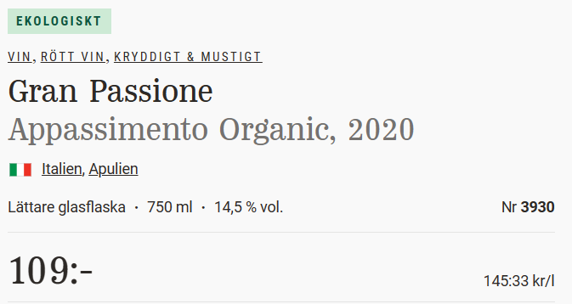
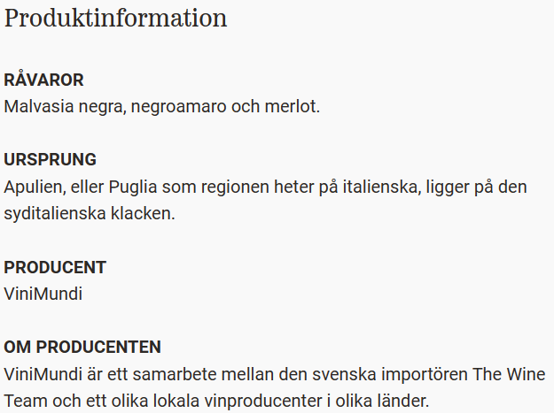
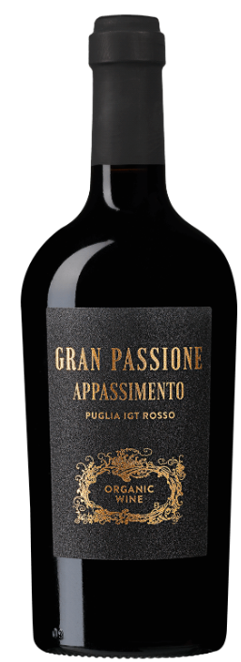
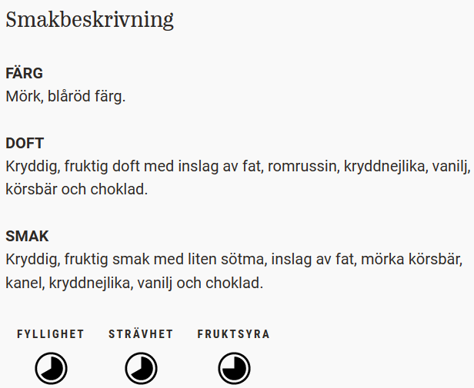
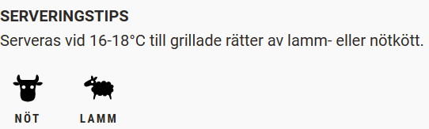
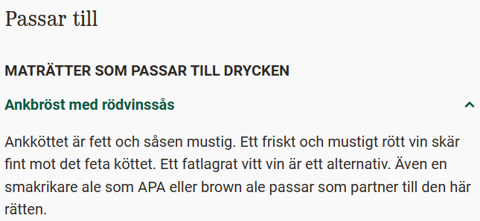
Gran Passione
Vin nr 1

Slide 3
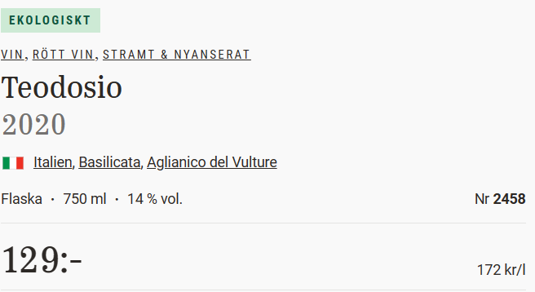
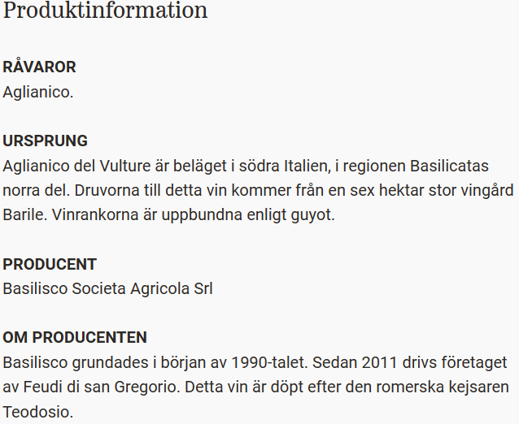
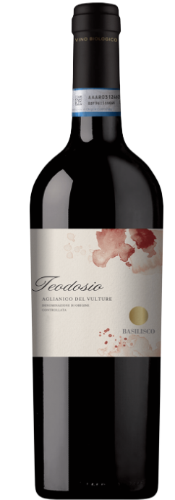
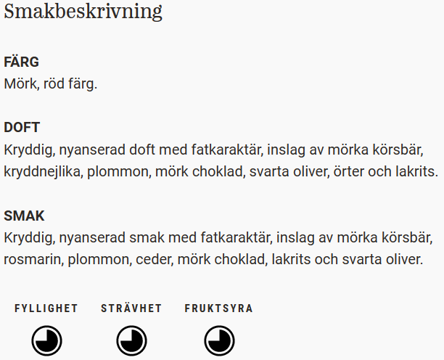
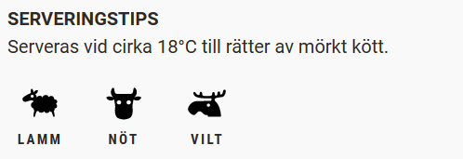
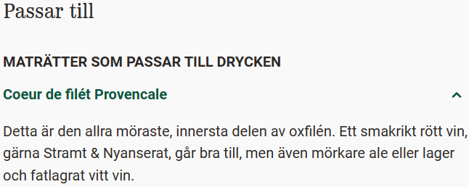
Teodosio
Vin nr 2

Slide 4
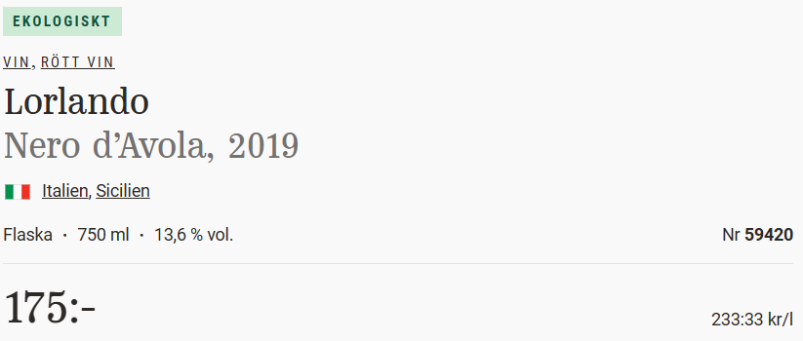
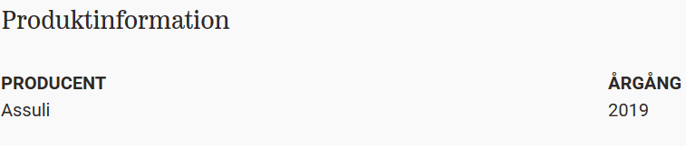
Lorlando
Vin nr 3
Druva 100% Nero dÀvola
Doft med mognadstoner av te, tobak, lingon och körsbär. Fruktig och nyanserad smak i en medelfyllig kropp med rena fina fruktsyror, välpolerade tanniner samt en harmonisk eftersmak.

Slide 5
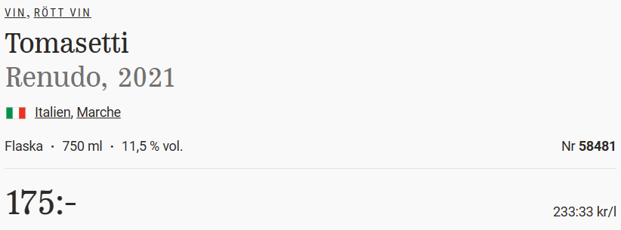
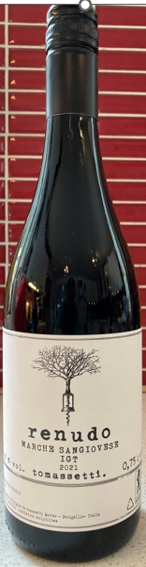
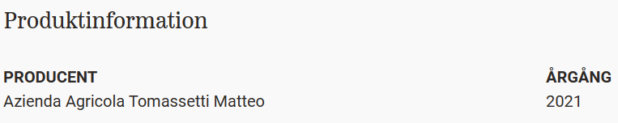
renudo
Vin nr 4
Aromatisk, generös, stallig, animalisk doft och med inslag av körsbär och örter. Tillgänglig ganska balanserad smak med pigg fruktsyra och avrundade tanniner i en knappt medelstor kropp med trevlig längd.
100% Sangiovese

Slide 6
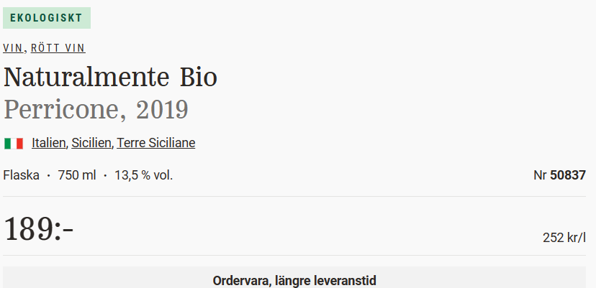
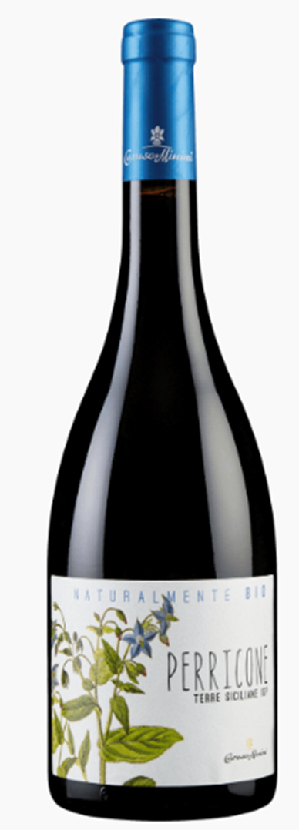
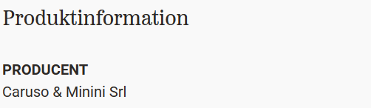
Perricone Naturalmente Bio
Vin nr 5
Aromatisk doft av mörka bär, kryddor och stenrök. Fruktdriven smak med medelfyllig kropp, frisk syra och tillgängliga tanniner.
Druva 100% Perricone

